Slide 1
Lezione 19
Casi metabolici del muscolo
Tipi di fibre muscolari
affaticamento
tetania
acidosi

Slide 2
Le fibre muscolari – Classificazione in tipi
I muscoli scheletrici del corpo dei mammiferi sono costituiti da fasci di fibre muscolari che possono essere assegnate a differenti classi di identità ("Tipi"), caratterizzati da:
frequenza di movimento
risposta a input neurali
stili metabolici
Isoforma di catena pesante della miosina
La presenza di diversi tipi di fibra è una caratteristica presente (conservata) in tutti i vertebrati
Notes:
source
https://onlinelibrary.wiley.com/doi/epdf/10.1002/wdev.230

Slide 3
I tipi di fibra muscolare
TIPO 1 - Contrazione lenta (slow twitch)
TIPO 2 - Contrazione veloce (fast twitch)
tipo 2 A
tipo 2 X
tipo 2 B (la più veloce; non nell’uomo)
Fibre di diverso tipo possono essere presenti nello stesso fascio muscolare
Notes:
source
https://onlinelibrary.wiley.com/doi/epdf/10.1002/wdev.230

Slide 4
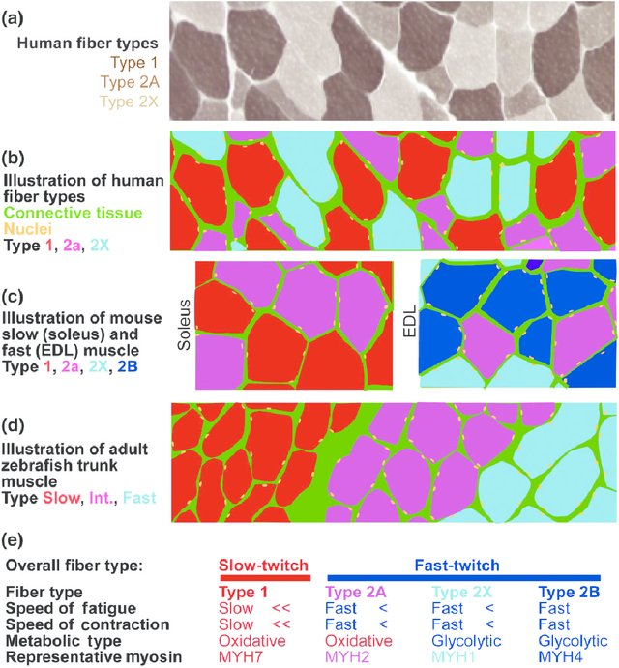
Nel topo:
Blu
2b, veloce
Notes:
source
https://onlinelibrary.wiley.com/doi/epdf/10.1002/wdev.230
FIGURA 1 | Tipi di fibre muscolari scheletriche.
Sezione del muscolo umano, in cui i tipi di fibra sono stati differenziati mediante colorazione ATPase dopo pre-incubazione a pH 4.6.
Illustrazione che mostra le fibre muscolari sane. Il tessuto connettivo (verde) interagisce con la lamina basale per mezzo del complesso correlata alla distrofina. I nuclei di delle fibre muscolari (arancione) si trovano in posizioni periferiche. Diversi tipi di fibre, tra cui tipo 1 (rosso), tipo 2A (rosa) e tipo2X (azzurro), possono essere mescolati in un singolo muscolo di mammifero.
Particolari gruppi muscolari possono anche essere arricchiti per le fibre muscolari lente (Soleus) o veloci [extensor digitorus longus (EDL)]. Nel topo è presente un ulteriore tipo di fibra veloce 2B (blu scuro).
Nel pesce zebra, i diversi tipi di fibra sono separati, con le fibre più lente situate lateralmente e le fibre veloci posizionate medialmente. Int., Intermedio.
Proprietà chiave dei tipi di fibra, con il codice colore che evidenzia il passaggio graduale dalle lenti lente a quelle più veloci. Per semplificare la digitazione flessibile, definiamo a livello operativo questi tipi in base alla loro espressione di catena pesante della miosina (MYH); tuttavia, molti altri fattori distinguono anche i tipi di fibra. In primo luogo, anche i programmi metabolici contribuiscono al fenotipo della fibra muscolare.

Slide 5
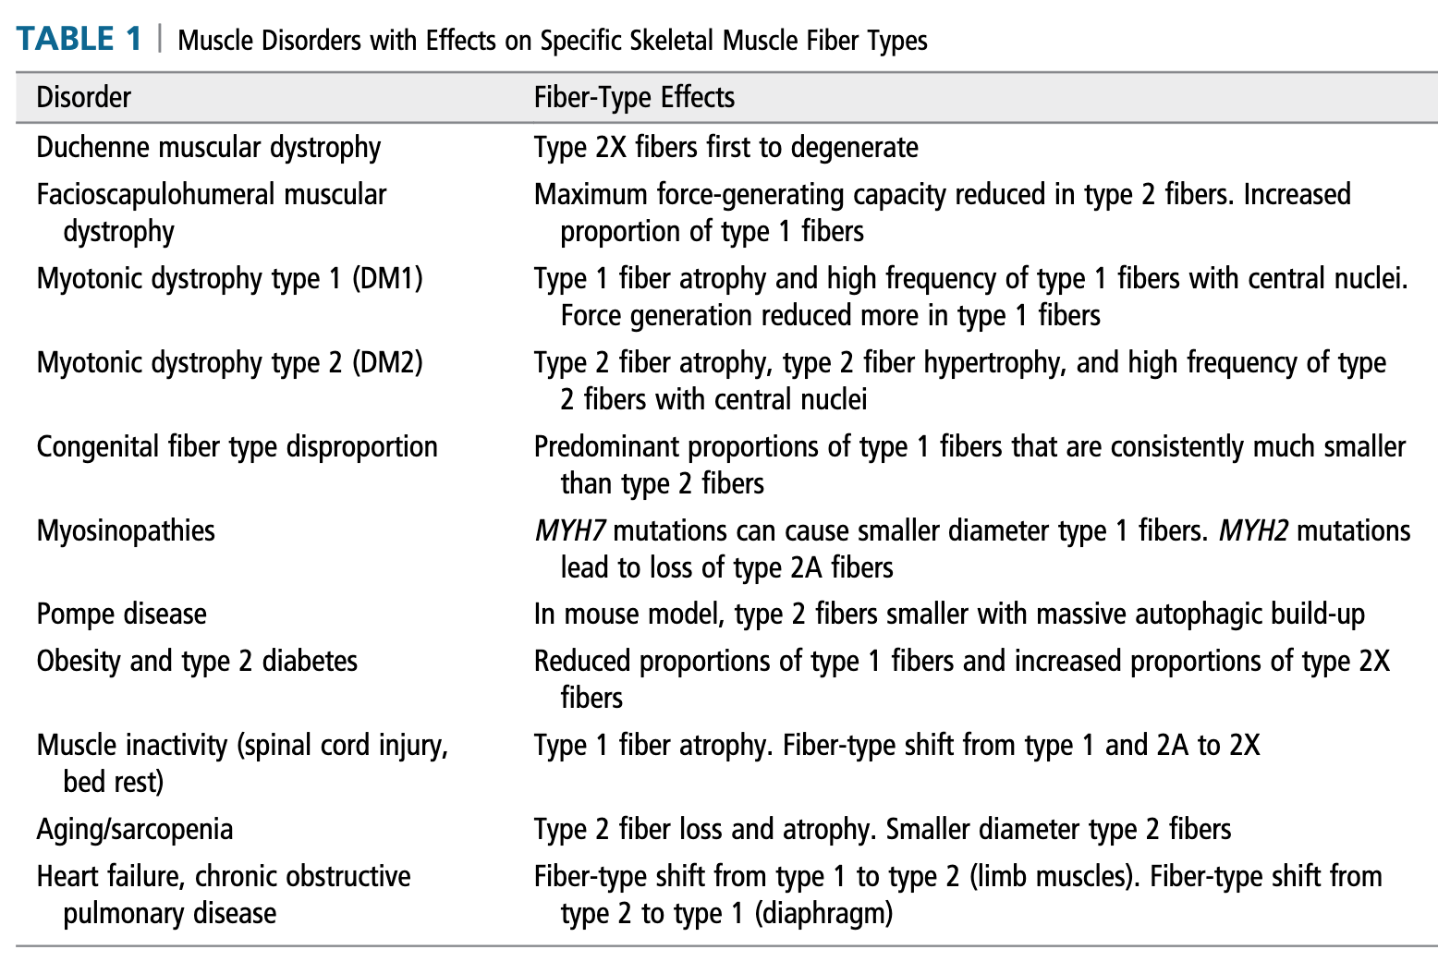
Il danno selettivo alle fibre in diverse malattie
Malattie congenite, rare
Malattie comuni
Notes:
source
https://onlinelibrary.wiley.com/doi/epdf/10.1002/wdev.230

Slide 6
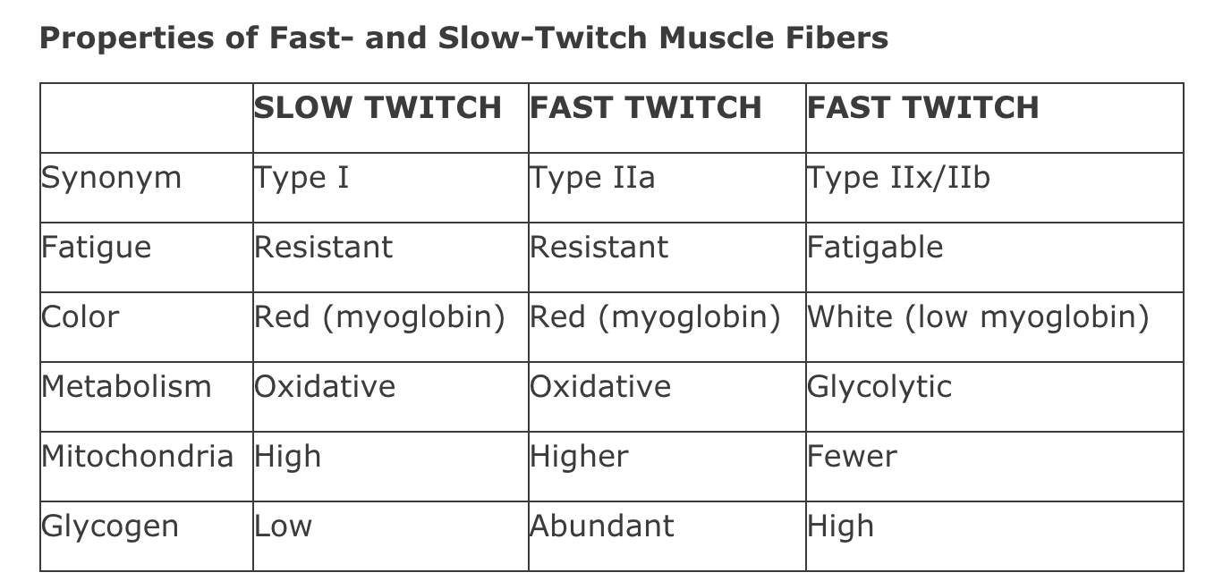
Caratteristiche delle fibre
The contraction of a muscle fiber following a single action potential is called a twitch.
Notes:
source
https://doctorlib.info/physiology/medical/51.html

Slide 7
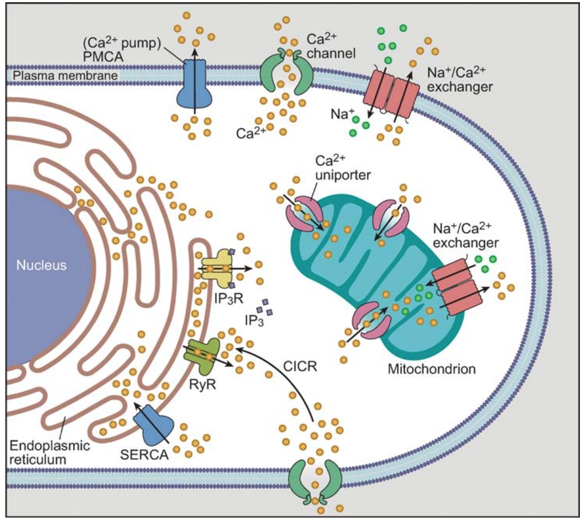
L’omeostasi cellulare del Calcio propedeutico a capire l’affaticamento muscolare
Notes:
source
doi: 10.1146/annurev.pathol.1.110304.100218
Calcium homeostasis in normal cells. Ionized calcium (Ca2+) in the cytosol is normally maintained at10–100 nM against steep gradients by transport of the ion to the extracellular space and cisternae of theendoplasmic reticulum (ER), and by protein binding. Physiological increases of cytosolic Ca2+take placeby entry through plasma membrane Ca2+channels (leak channels, ligand-gated channels, andvoltage-gated channels), release of Ca2+from the ER or sarcoplasmic reticulum (SR) lumina uponbinding of inositol trisphosphate (IP3) to the inositol trisphosphate receptor (IP3R), or release of Ca2+from the SR (in muscle cells) upon Ca2+binding to the ryanodine receptor (RyR) by a process calledcalcium-induced calcium release (CICR). Transport of Ca2+across the plasma membrane to theextracellular space takes place via the plasma membrane calcium ATPase (PMCA) and the Na+/Ca2+exchanger. The sarco-endoplasmic reticulum calcium ATPase (SERCA) transports Ca2+into the ER innonexcitable cells, or the SR in muscle cells. Mitochondrial membranes can also buffer Ca2+bytransport of the ion into the mitochondrial matrix via Ca2+uniporters. Abnormal increase ofmitochondrial matrix Ca2+concentration is prevented by transport in the reverse direction viamitochondrial Na+/Ca2+exchangers.
(PDF) Calcium in cell injury and death. Available from: https://www.researchgate.net/publication/5808945_Calcium_in_cell_injury_and_death [accessed Nov 08 2019].

Slide 8
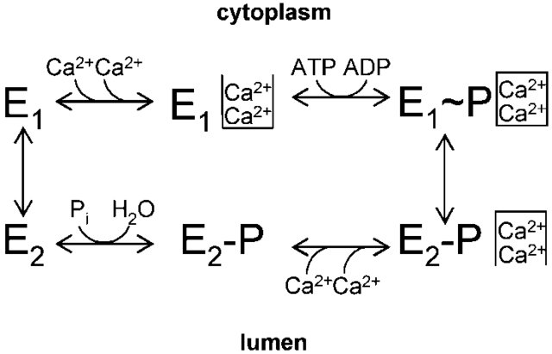
Il ciclo catalitico della pompa SERCA sarcoendoplasmic reticulum calcium transport ATPase
Notes:
source
DOI: 10.1074/jbc.M300509200
SCHEMA 1. Il ciclo di reazione (semplificato) della pompa SERCA.
Nel ciclo enzimatico reversibile, il legame di Ca++ dal citosol a siti di legame ad alta affinità situati nei domini transmembrana è strettamente associato al legame di ATP con il dominio citosolico e alla successiva formazione di un intermedio fosfoenzima.
In questo stato E 1 - P ad alta energia, l'enzima passa attraverso una vasta serie di cambiamenti conformazionali per spostare gli ioni attraverso il poro transmembrana.
Il rilascio di Ca ++ sull'altro lato della membrana è strettamente associato transizione del fosfoenzima allo stato energetico inferiore, E 2-P, e alla successiva defosforilazione dell'enzima.

Slide 9
Affaticamento muscolare cause periferiche (muscolari)
Dovuto ad alterazioni di:
avvio e nella propagazione dei potenziali di azione muscolare,
rilascio di Ca2 + intracellulare,
disponibilità dei substrati per il metabolismo energetico.
accumulo di sottoprodotti metabolici.
Notes:
source
https://doctorlib.info/physiology/medical/343.html
L’affaticamento può avere anche Cause centrali, legate ad afferenze sensoriali e fattori emotivi. Qui non trattate.

Slide 10
Riduzione dell’eccitabilità del sarcolemma
La continua formazione di potenziali d'azione durante l'esercizio fisico intenso, causa l'ingresso di Na + e l'uscita di K +
Si supera la capacità della pompa Na-K di ripristinare e mantenere i normali gradienti di concentrazione ionica a riposo.
Di conseguenza, [K +] e/o [Na +] aumentano.
Il potenziale di membrana a riposo delle fibre muscolari è più positivo di 10-20 mV.
Questa depolarizzazione inattiva i canali Na + dipendenti dal voltaggio.
Ciò rende più difficile l'avvio e la propagazione dei potenziali d'azione.
All'interno del tubulo T, tale depolarizzazione compromette la capacità dei canali Ca2 + di tipo L di attivare i canali di rilascio di Ca2 + (dipendenti dalla rianodina) nel reticolo sarcoplasmatico.
La fatica derivante da un'eccitabilità della membrana compromessa è particolarmente evidente alle alte frequenze di stimolazione durante il reclutamento di unità motorie di tipo II: affaticamento ad alta frequenza. Alla cessazione dell'attività contrattile, l'omeostasi ionica e ATP si ripristina entro 30 minuti; pertanto, il recupero dall'affaticamento ad alta frequenza avviene in tempi relativamente rapidi.
Notes:
source
https://doctorlib.info/physiology/medical/343.html
L’affaticamento può avere anche Cause centrali, legate ad afferenze sensoriali e fattori emotivi. Qui non trattate.

Slide 11
Riduzione del rilascio di Ca++ intracellulare
E’ dovuto alla riduzione delle riserve di Ca⁺⁺ nel reticolo sarcoplasmatico
dovuto ad ridotta attività della pompa SERCA
dovuto a riduzione di disponibilità di ATP
Ciò causa un ridotto legame di Ca⁺⁺ alla troponina C
Effetto: ridotto numero di interazioni actina-miosina (ponti crociati).
L'affaticamento derivante da una riduzione del rilascio di Ca2 + è quindi particolarmente evidente alle basse frequenze di stimolazione durante il reclutamento di unità motorie di tipo I: affaticamento a bassa frequenza. Il recupero richiede diverse ore.
Notes:
source
https://doctorlib.info/physiology/medical/343.html
L’affaticamento può avere anche Cause centrali, legate ad afferenze sensoriali e fattori emotivi. Qui non trattate.

Slide 12
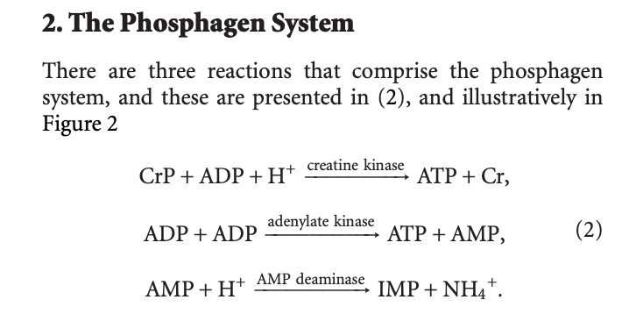
L’estrema fatica muscolare
Demolizione di AMP a IMP
cala il substrato della adenilato chinasi, e ciò aumenta possibilità di fosforilazione dell’ADP a ATP (azione di massa)
deplezione della concentrazione cellulare degli adenilati (grave!!)
Ammoniogenesi
consumo di glutammato nella reazione della glutammina sintetasi, per detossificazione dell’ammonio
proteolisi muscolare aumentata, per rifornimento di glutammato
Notes:
source
Interaction among Skeletal Muscle Metabolic Energy Systems during Intense Exercise
Hindawi Publishing Corporation
Journal of Nutrition and Metabolism
Volume 2010, Article ID 905612, 13 pages
doi:10.1155/2010/905612

Slide 13
Deplezione di ATP
Da 5 mM a 2 mM
Le fibre più colpite sono quelle vicine alle pompe del Ca⁺⁺ (plasma membrana e reticolo sarcoplasmatico)
IMPORTANTE. In queste condizioni si accumulano nel sarcoplasma:
Pi
ADP
Mg⁺⁺
lattato
H⁺ (pH da 7.2 a 6.2)
Notes:
source
https://doctorlib.info/physiology/medical/343.html

Slide 14
Accumulo di acido lattico e Pi
Il pH_{i} scende a un minimo di 6.2, che causa inibizione di:
Attività della miosina ATPasi
riduzione dell’interazione con l’actina
riduzione della velocità di accorciamento.
Legame di Ca⁺⁺ alla troponina
Attività della pompa Na-K ATPasi
Attività della fosfofructochinasi

Slide 15
Tetania (crampi)
Muscolo iper-contratto, a seguito di un periodo prolungato di stimolazione muscolare
È causata da esaurimento dell'ATP e delle sue fonti di rifornimento
Non si forma il complesso miosina-ATP, che consente il rilassamento.
la carenza di ATP non consente il trasporto attivo primario del Ca⁺⁺ nel reticolo sarcolasmatico e nello spazio interstiziale (extracellulare)
Si forma il complesso Ca⁺⁺-troponina C
Si formano i ponti crociati, con complesso testa della miosina-actina a bassa energia libera (stabile)
Notes:
source
https://doctorlib.info/physiology/medical/343.html

Slide 16
Il meccanismo molecolare dei crampi muscolari (tetania)
Conseguenze di ⬆Ca⁺⁺ e ⬇ATP nel muscolo
A livello del complesso actina-miosina:
Ca⁺⁺ si lega alla troponina C, causa lo spostamento della tropomiosina e l’esposizione sull’actina dei siti di legame per la mosina;
si formano i ponti crociati, con complesso testa della miosina-actina a bassa energia libera (stabile);
Non si forma il complesso miosina-ATP, che consente il rilassamento.
A livello delle pompe Ca⁺⁺-ATPasi:
la carenza di ATP non consente il trasporto attivo primario del Ca⁺⁺ nel reticolo sarcolasmatico e nello spazio interstiziale (extracellulare)

Slide 17
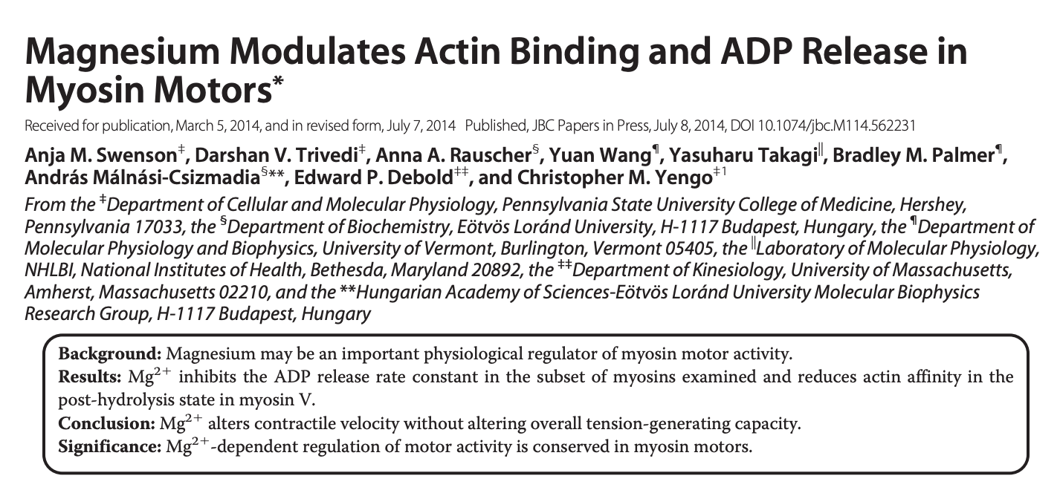
Il trattamento dei crampi muscolari

Slide 18
Il magnesio regola l'attività motoria della miosina
Mg⁺⁺ inibisce la costante della velocità di rilascio dell'ADP nel sottogruppo di miosine esaminate e riduce l'affinità dell'actina nello stato post-idrolisi nella miosina V.
Mg⁺⁺ altera la velocità contrattile senza alterare la capacità generale di generazione della tensione.

Slide 19
Fine del metabolismo energetico durante la contrazione

Slide 20
Tessuto adiposo

Slide 21
Tessuto adiposo: cenni di istologia
Un tessuto connettivo lasso con:
adipociti (35-70%) che accumulano lipidi
altre cellule, come ad esempio
preadipociti
cellule staminali mesenchimali
macrofagi e altre cellule immunitarie
cellule muscolari endoteliali e lisce
Due tipi istologici principali: BIANCO e BRUNO
NOTA: nella ghiandola mammaria in lattazione ci sono gli adipociti “rosa”
Notes:
source
https://webpath.med.utah.edu/HISTHTML/NORMAL/NORM141.html

Slide 22
Gli adipociti sintetizzano e accumulano i triacilgliceroli
Notes:
source
https://www.lipidhome.co.uk/lipids/simple/tag1/index.htm
In termini chimici, i triacilgliceroli sono costituiti dall'alcool triidrato glicerolo, esterificato, quasi invariabilmente, con acidi grassi a catena lunga. Quando i due gruppi idrossilici primari sono esterificati con diversi acidi grassi, il triacilglicerolo risultante può mostrare asimmetria chirale e quindi essere otticamente attivo, sebbene di solito sia troppo basso per essere misurato. I sistemi convenzionali D / L o R / S potrebbero designare tali enantiomeri senza ambiguità con molecole semplici, ma sorgono problemi in applicazione alla complessa gamma di specie molecolari di triacilgliceroli presenti in natura. Tali problemi possono essere evitati se la stereochimica dei triacilgliceroli e altri glicerolipidi è descritta dal sistema di "numerazione stereospecifica" (sn) come raccomandato da una commissione IUPAC-IUB (vedere anche la nostra pagina Web sulla nomenclatura: https://www.lipidhome.co.uk/lipids/basics/Nomen/index.htm).
In chemical terms, triacylglycerols consist of the trihydric alcohol glycerol esterified, almost invariably, with long-chain fatty acids. When the two primary hydroxyl groups are esterified with different fatty acids, the resulting triacylglycerol can display chiral asymmetry and thus be optically active, although this is usually too low to be measured. The conventional D/L or R/S systems could designate such enantiomers without ambiguity with simple molecules, but problems arise in application to the complex range of molecular species of triacylglycerols found in nature. Such problems can be avoided if the stereochemistry of triacylglycerols and other glycerolipids is described by the "stereospecific numbering" (sn) system as recommended by a IUPAC-IUB commission (see also our web page on Nomenclature).
In a Fischer projection of a natural L-glycerol derivative as shown above, the secondary hydroxyl group is shown to the left of C-2; the carbon atom above this then becomes C-1 while that below becomes C-3, and the prefix sn is placed before the stem name of the compound. The term "triacyl-sn-glycerol" should then be used to designate the molecule rather than "triglyceride"; the former is technically more accurate and is essential for the stereospecific numbering system, while the latter term may only be familiar now to older readers. When the detailed stereochemistry is not specified, the primary hydroxy groups are often termed the α- and α′-positions and the secondary, the β-position. As an example, the single molecular species 1,2-dihexadecanoyl-3-(9Z-octadecenoyl)-sn-glycerol is illustrated.

Slide 23
La composizione di acidi grassi nel tessuto adiposo umano
Notes:
source
https://www.lipidhome.co.uk/lipids/simple/tag1/index.htm

Slide 24
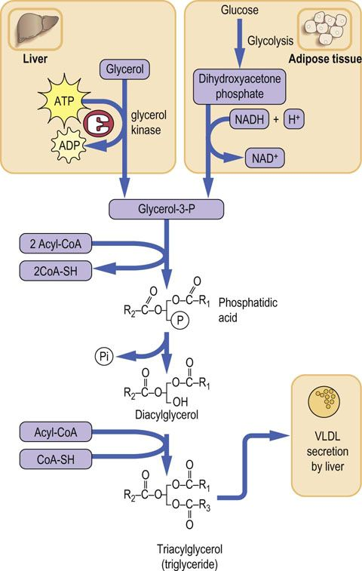
Sintesi dei TAG a confronto nel fegato e nel tessuto adiposo
Il precursore comune è il glicerolo 3-fosfato (G3P)
Le fonti di G3P
FEGATO: il glicerolo, substrato della glicerolo chinasi.
TESSUTO ADIPOSO: il diidrossi-acetone fosfato, substrato della glicerolo 3-fosfato deidrgenasi.
Notes:
source
https://doctorlib.info/medical/biochemistry/18.html
Sia nel fegato che nel tessuto adiposo, i triacilgliceroli (TAG) sono prodotti da una via che inizia con glicerolo fosfato ed ha l'acido fosfatidico come intermedio. L’origine metabolica del glicerolo fosfato è, tuttavia, diversa nei due tessuti, dovuta all’espressione epato-specifica della glicerolo chinasi.
L’acido fosfatidico è sintetizzato grazie a due reazioni sequenziali catalizzate dall’aciltransferasi.
L’acido fosfatidico è idrolizzato con rilascio di Pi e formazione di diacilglicerolo.
Il Diacilglicerolo è substrato della terza reazione catalizzata dall’aciltransferasi, con formazione del triacilglicerolo.

Slide 25
Funzioni del tessuto adiposo
Sintesi e accumulo intracellulare di lipidi (triacilglicerolo, TAG)
Utilizzo differenziato di TAG:
ADIPOCITI BRUNI: ossidazione e termogenesi
ADIPOCITI BIANCHI: idrolisi
ADIPOCITI ROSA: secrezione nel latte
Organo endocrino
rilascia ca. 60 adipochine

Slide 26
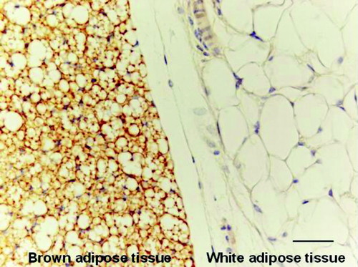
Tessuto adiposo bianco e bruno al microscopio ottico
Il tessuto adiposo bianco e bruno non presentano distinti confini anatomici.
si trovano come senza soluzione di continuità in tutti i depositi, a livello sia macroscopico che microscopico.
si possono notare delle zone di transizione.
Notes:
source
Charmaine S. Tam. Circulation. Brown Adipose Tissue, Volume: 125, Issue: 22, Pages: 2782-2791, DOI: (10.1161/CIRCULATIONAHA.111.042929)

Slide 27
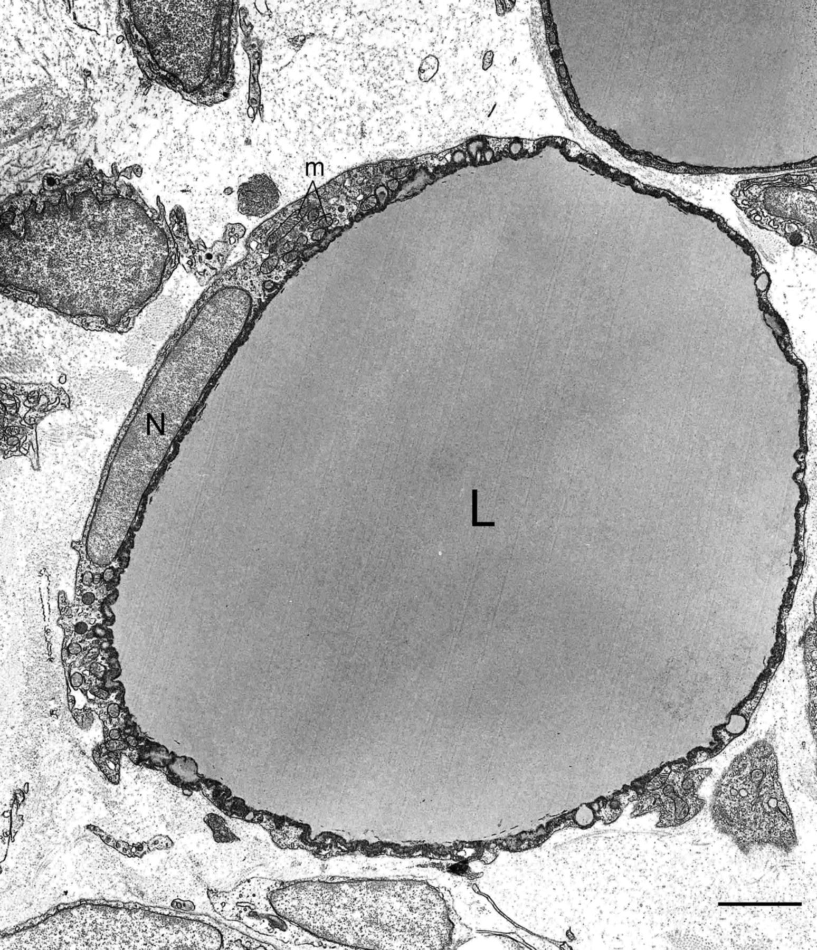
Tipico adipocita bianco al microscopio elettronico
Caratteristiche
Forma sferica;
Unica goccia di lipidi intracellulari che occupa circa il 90% del volume della cellula;
Il nucleo schiacciato alla periferia cellulare;
Il citoplasma esiguo;
Gli organuli poco sviluppati;
I mitocondri piccoli, allungati, con poche cristae;
Sono perciò detti adipociti uniloculari.
Notes:
source
White, brown and pink adipocytes: the extraordinary plasticity of the adipose organ
European Journal of Endocrinology (2014) 170, R159–R171, DOI: 10.1530/EJE-13-0945
Transmission electron microscopy of a epididymal WAT white adipocyte from a 3-week-old rat. N, nucleus; m, mitochondria; L, lipid droplet. Scale bar: 3 μm. Reproduced with permission. Reproduced with permission. Cinti S. The Adipose Organ. Milan: Kurtis, 1999.

Slide 28
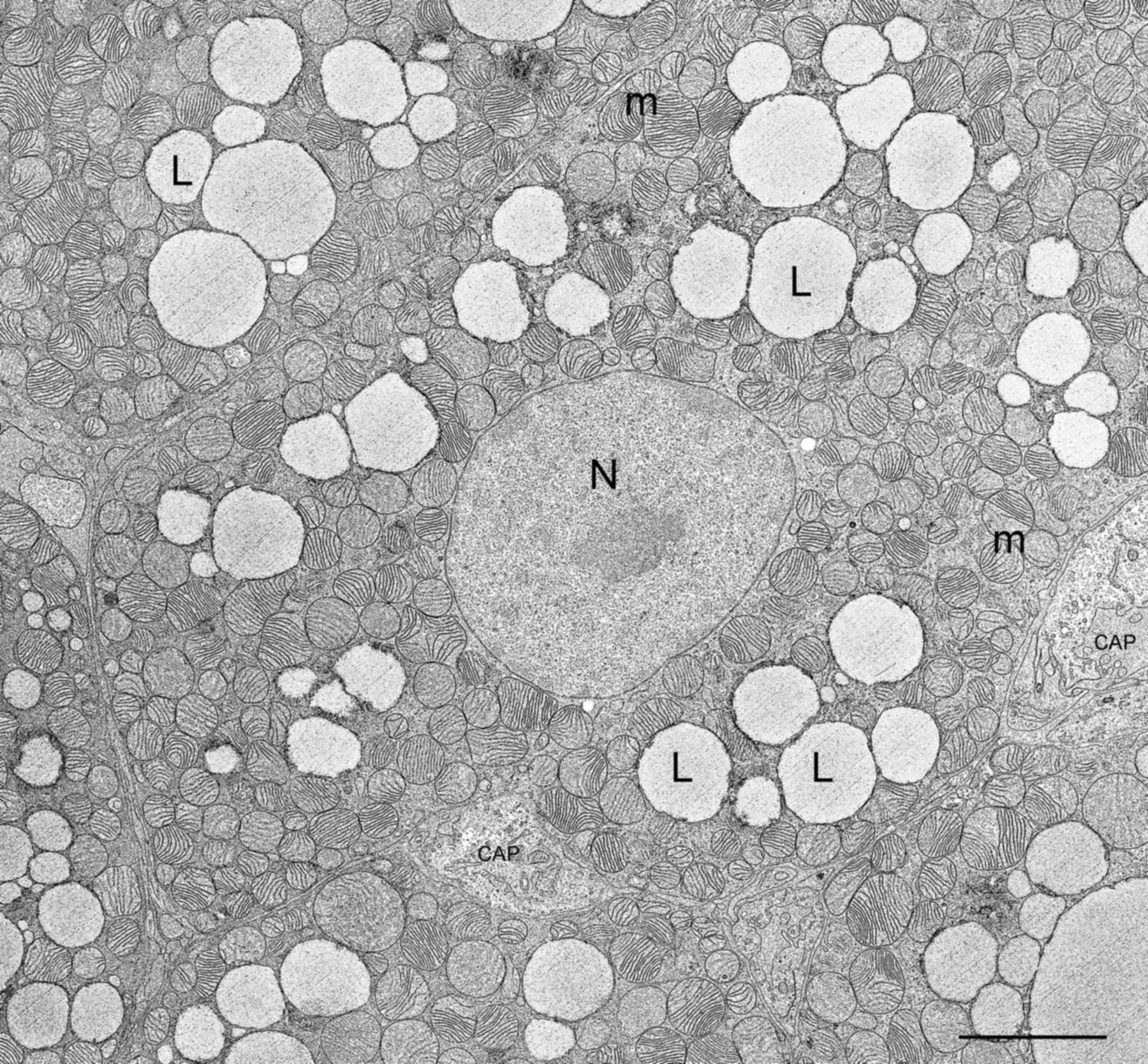
Tipico adipocita bruno
Più piccoli degli adipociti bianchi
diverse goccioline lipidiche nel citoplasma
nucleo rotondo
numerosi mitocondri grandi, generalmente sferici con creste laminari.
Sono perciò detti adipociti multiloculari.
Notes:
source
White, brown and pink adipocytes: the extraordinary plasticity of the adipose organ
European Journal of Endocrinology (2014) 170, R159–R171, DOI: 10.1530/EJE-13-0945
Transmission electron microscopy of a interscapular BAT brown adipocyte from a 10-day-old rat. Note the numerous, large and generally spherical mitochondria with laminar cristae (m). N, nucleus; L, lipid droplet; CAP, capillary. Scale bar: 3 μm. Reproduced with permission. Cinti S. The Adipose Organ. Milan: Kurtis, 1999.

Slide 29
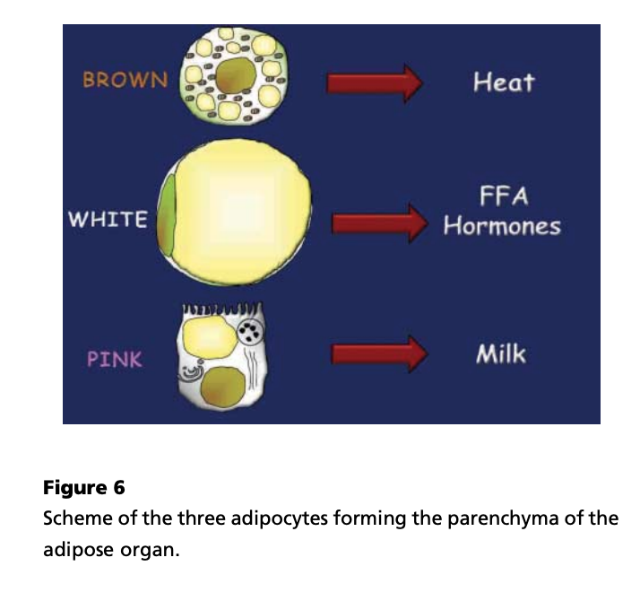
Tipi istologici di adipociti e loro funzioni specializzate
distruzione TAG
acqua e anidride carbonica + calore per tutto il corpo
scissione TAG
prodotti d’idrolisi per l’utilizzo selettivo i certi organi (fegato, muscolo)
secrezione TAG
molecola utilizzata da altro organismo
Notes:
source
White, brown and pink adipocytes: the extraordinary plasticity of the adipose organ
European Journal of Endocrinology (2014) 170, R159–R171, DOI: 10.1530/EJE-13-0945

Slide 30
Le funzioni degli adipociti
Accumulo di triacilgliceroli (TAG) e diversi loro utilizzi
Bruno
Rilascia calore, prodotto dalla completa ossidazione degli acidi grassi (lipolisi intracellulare, beta-ossidazione, fosforilazione ossidativa)
Bianco
Rilascia nel sangue
i prodotti dell’idrolisi di TAG: acidi grassi liberi e glicerolo
ormoni (leptina) e citochine (adiponectina)
Rosa
Secrezione di Triacilgliceroli nel latte (secrezione)
Durante la lattazione, sotto effetto della prolattina, si ha il trans-differenziamento di adipociti mammari in cellule secretorie degli alveoli mammari.
Bruno: ossidazione completa dei TAG per la termogenesi
Bianco: accumulo e idrolisi controllata dei TAG; L’utilizzo dei prodotti avviene nei tessuti beneficiari (muscolo; fegato)
Rosa: secrezione di TAG nel latte; l’utilizzo avviene nella prole

Slide 31
Adipociti bruni
Il tessuto adiposo bruno è abbondante nei piccoli mammiferi e nei neonati.
li aiuta ad adattarsi alle condizioni termiche extra-uterine (<38°C).
Negli adulti era stato a lungo considerato assente o irrilevante.
Recenti indagini, tuttavia, hanno dimostrato che gli adulti hanno anche adipociti bruni metabolicamente attivi.
ruolo importante nell'omeostasi energetica negli adulti (omeostasi della massa corporea).
potenziale bersaglio cellulare per il trattamento dell'obesità e associati disturbi metabolici
Notes:
source
Brown versus White Adipose Tissue: A Mini-Review
Gerontology 2012;58:15–23
DOI: 10.1159/000321319

Slide 32
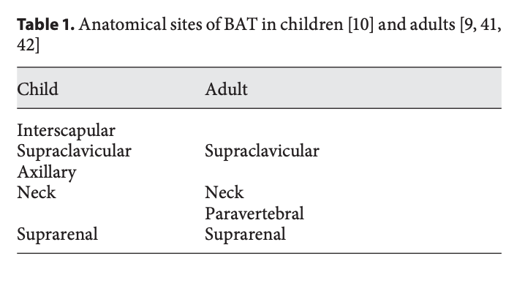
La distribuzione anatomica degli adipociti bruni
GENERALIZZAZIONI
Prevalentemente sottocutaneo
una sola localizzazione viscerale
lungo la linea mediana del corpo
eventualmente bilaterale nell’adulto
prevalentemente bilaterale nel neonato

Slide 33
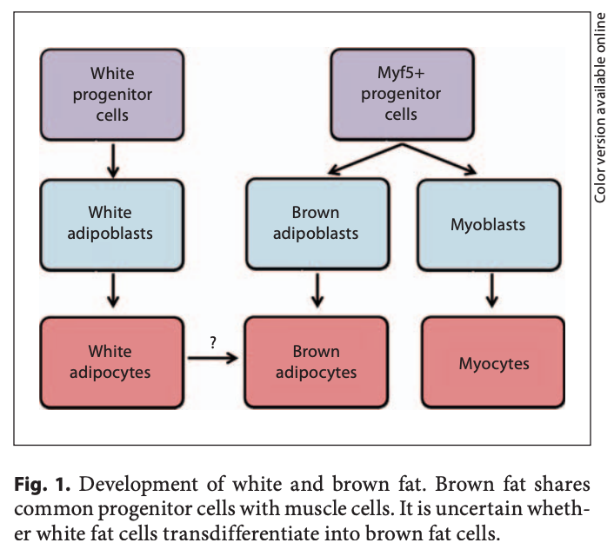
Origine embriologica degli adipociti bruni da un progenitore in comune con i miociti
Notes:
source
Brown versus White Adipose Tissue: A Mini-Review
Gerontology 2012;58:15–23
DOI: 10.1159/000321319

Slide 34
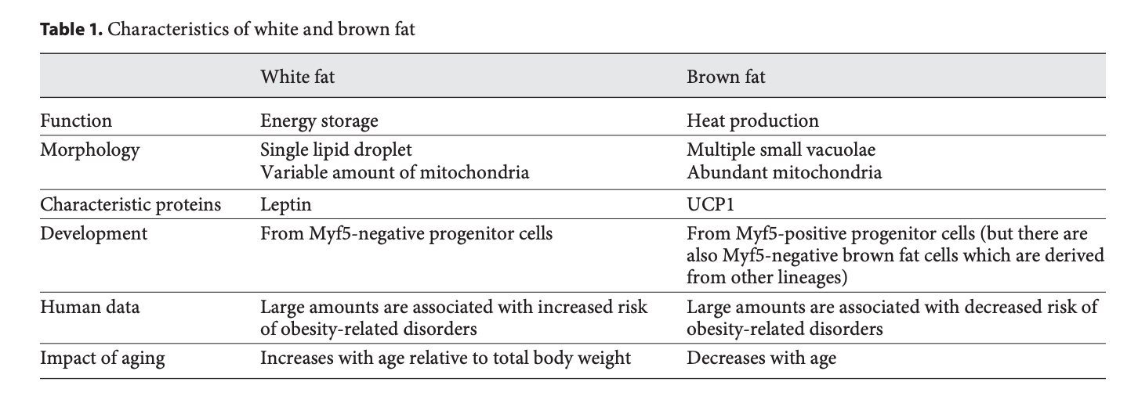
UCP1 - uncoupling protein isoform 1 marcatore molecolare degli adipociti bruni

Slide 35
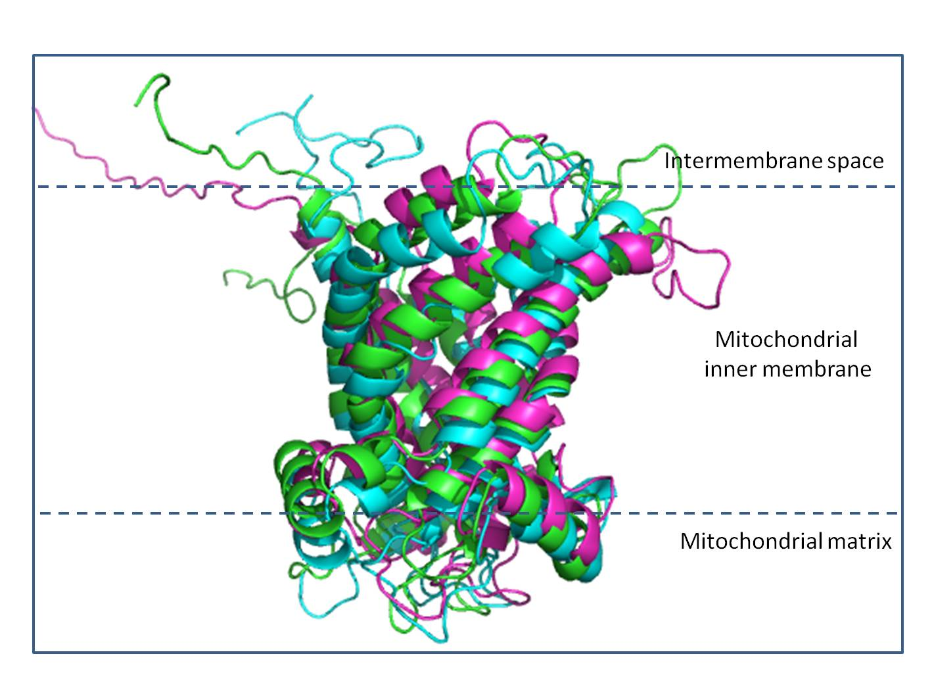
UCP-1 uncoupling protein isolform 1 proteina disaccoppiante
UCP-1 è una proteina localizzata nella membrana mitocondriale interna dei mitocondri degli adipociti bruni
5% delle proteine mitocondriali totali
Notes:
source
https://biophysicallab.wordpress.com/projects-2/projects/

Slide 36
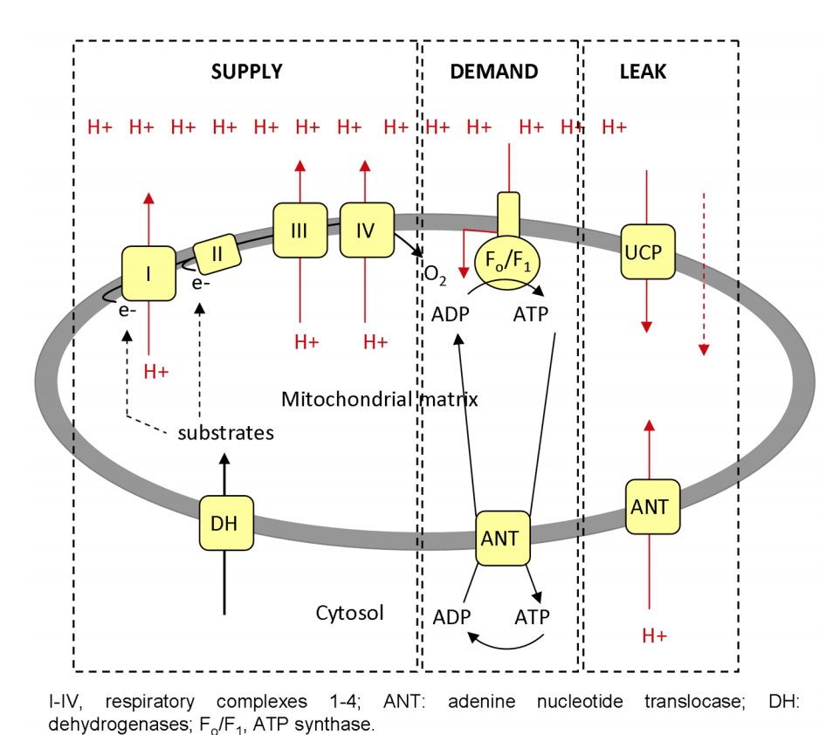
UCP-1 esegue la dissipazione controllata del gradiente elettrochimico protonico del mitocondrio
Notes:
source
Trends Biochem Sci. 2010 May ; 35(5): 298–307. doi:10.1016/j.tibs.2009.11.001.
I substrati respiratori sono ossidati nei complessi respiratori mitocondriali I – IV, portando al trasporto dei protoni (H +) nello spazio intermembrana (per semplicità schematica, il lo spazio intermembrana è rappresentato come continuo con il citosol). Questo gradiente elettrochimico protonico viene consumato da tre meccanismi molecolari:
1) la sintasi ATP Fo / F1, che sintetizza ATP
2) il trasportatore degli adenilati (ANT)
3) la proteina disaccoppiante (UCP1)
Esiste anche una frazione non regolata di fuga dei protoni (freccia tratteggiata).

Slide 37
Fine

